Slide 1



„Sieć” wsparcia FAR
Jestem bezpieczny

Slide 2



Idea
Sieć wsparcia naturalnego
Wykorzystanie dostępnych komunikatorów - aplikacji na telefony przenośne, umożliwiającego obsługę i wymianę informacji pomiędzy użytkownikami.
Stworzenie grupy wsparcia środowiskowego
Zwiększenie poczucia bezpieczeństwa, aktywności oraz budowania „więzi”.

Slide 3

Od strony technicznej działanie „sieci” jest proste i nie wymaga specjalnych urządzeń.
Podstawą jest telefon mobilny z funkcją lokalizacji oraz możliwością zainstalowania prostego i ogólnodostępnego komunikatora.

Slide 4
Jak to działa
Jestem w nowym miejscu i mam problem
Poprzez komunikator odnajduję najbliższą osobę z „Sieci ”
Uzyskuje wsparcie, poradę

Slide 5
Każda z zaproponowanych komend ma formę graficzną – piktogramu, któremu przypisana jest odpowiednia wiadomość.
Nie trzeba wpisywać treści w tradycyjny sposób,
jest to szczególnie ważne u osób mających kłopot w korzystaniu z klawiatury na telefonach mobilnych. Osoby z porażeniami i niedowładami czterokończynowymi, niezbornością ruchów, napięciem mięśni, pisaniem prostych wiadomości tekstowych itp..

Slide 6
„Sieć” nie jest grupą lub forum dyskusyjnym. Temu służą inne miejsca np. FB inne grupy na różnych komunikatorach, strony www itp.
Jeśli korzystamy z klawiatury, edytora tekstu, komunikaty muszą być krótkie i precyzyjne.

Slide 7
Komunikator - aplikacja
Porozumiewamy się poprzez komunikator, w przyszłości aplikację.
Aplikacja powinna mieć możliwość wyboru lokalizacji (promień, obszar) oraz podstawowych tematów (pomoc techniczna, zgubiłem się, asystent, transport itp.)
Komunikat po potwierdzeniu udzielenia wsparcia wpada do zamkniętego archiwum wiadomości lub jest kasowany przez administratora.
System dostosowywany w trakcie testowania do rzeczywistych potrzeb użytkowników – najczęściej pojawiające się nowe sytuacje wymagające pomocy, dodawanie nowych komunikatów lub usuwanie całkowicie nieużywanych.
Docelowo potrzeba stworzenia katalogu – mapy najczęstszych problemów i pytań.
Raportowanie

Slide 8
„Sieć” umożliwia sprawne przekazanie informacji w rożnych sytuacjach, w tym sytuacjach zagrożenia, zagubienia, potrzeby wsparcia itp., tworząc rodzaj wspólnoty osób, które zadeklarują chęć pomocy innym.
Dotyczy to w takim samym zakresie wszystkich użytkowników .
W „Sieci” nie jesteś jedynie odbiorcą.
Jestem pod opieką, ale mogę udzielić wsparcia innym.

Slide 9

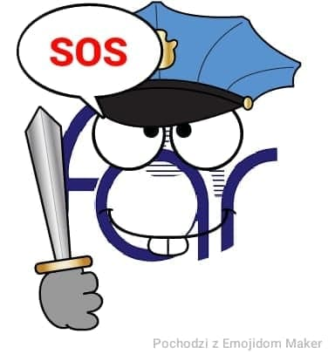
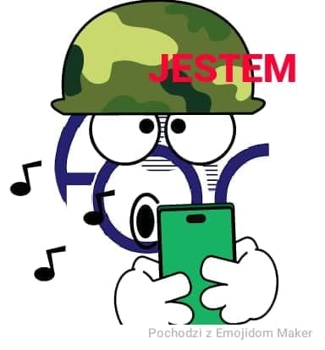
W sytuacji gdy potrzebna jest mi pomoc uruchamiam w komunikatorze stronę z grupą –„siecią wsparcia”
Wybieram z dostępnego katalogu właściwą komendę.
Po wysłaniu wiadomości kontaktuję się z osobą w tej chwili dostępną, znajdującą się w najbliższej odległości lub mogącą udzielić pomocy zdalnie (konkretny temat)

Slide 10




Komendy

Slide 11
SPECJALISTA
Problem techniczny, mam problem ze sprzętem – wózkiem
Potrzebny specjalista – problem medyczny
Inny specjalista
Porada

Slide 12
DOSTĘPNOŚĆ
Transport – jak i czym dojechać, komunikacja publiczna
Dostępność – jestem w nowym miejscu i nie wiem gdzie jest np. najbliższa dostosowana toaleta,
Zasady parkowania itp..

Slide 13
ASYSTA
Potrzebuję pomocy w wyjściu z domu
Potrzebuję pomocy w urzędzie
Czy ktoś pomoże w zakupach
Chcę pójść do kawiarni lub restauracji itp.

Slide 14
SOS
Zgubiłem się
Zagrożenie – np. wywróciłem się i potrzebuję pomocy
Czy jest ktoś w pobliżu,
Proszę o pilny kontakt

Slide 15
POTWIERDZENIE
Zgłaszam się, podejmuję się

Slide 16
ZREALIZOWANE
Załatwione

Slide 17
Sieć FAR

Slide 18
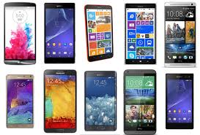
Komunikator WhatsApp

Slide 19
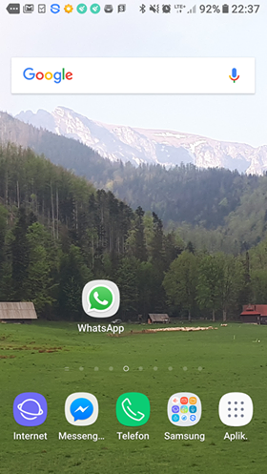
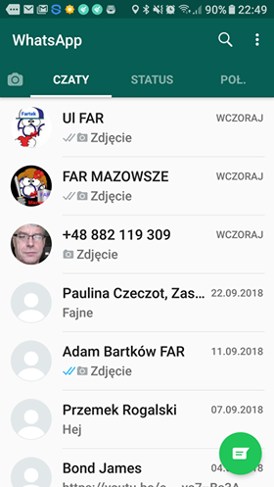
Wybór aplikacji i grupy

Slide 20

Grupy FAR

Slide 21
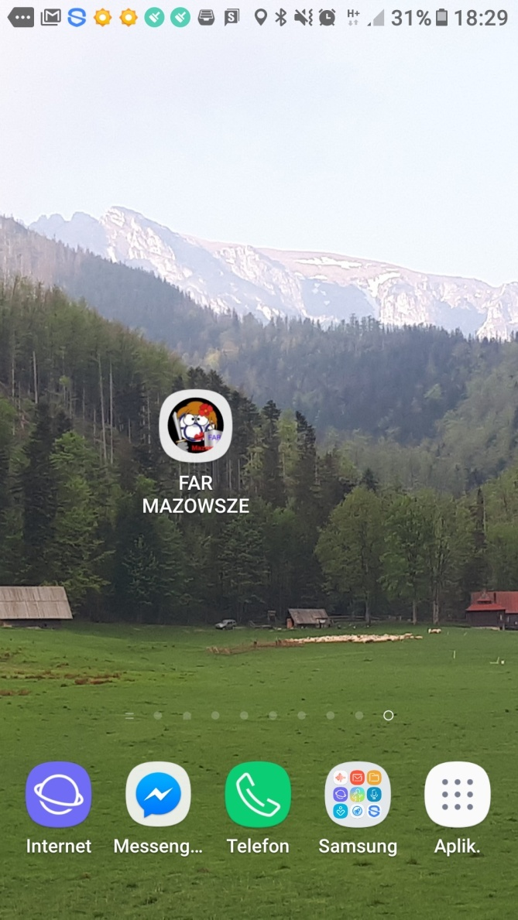
Skrót do grupy

Slide 22
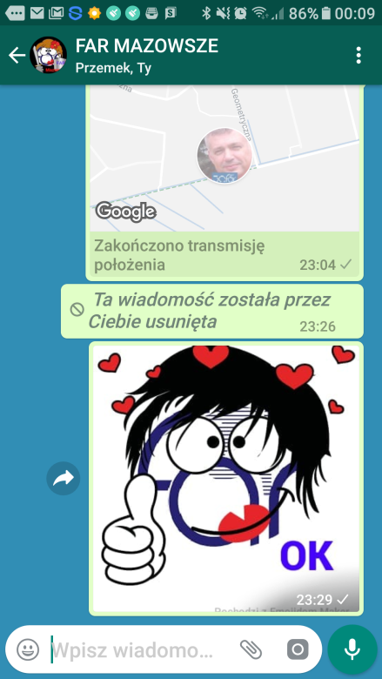
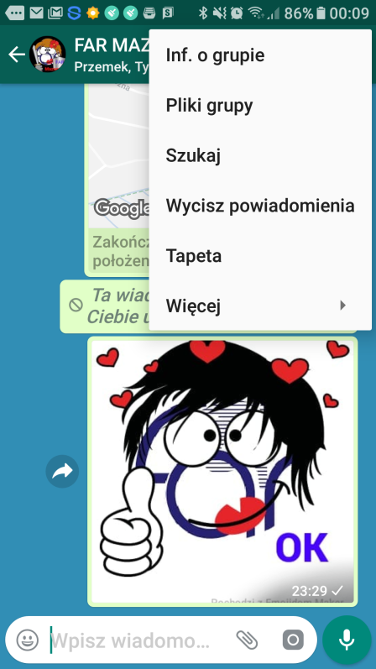
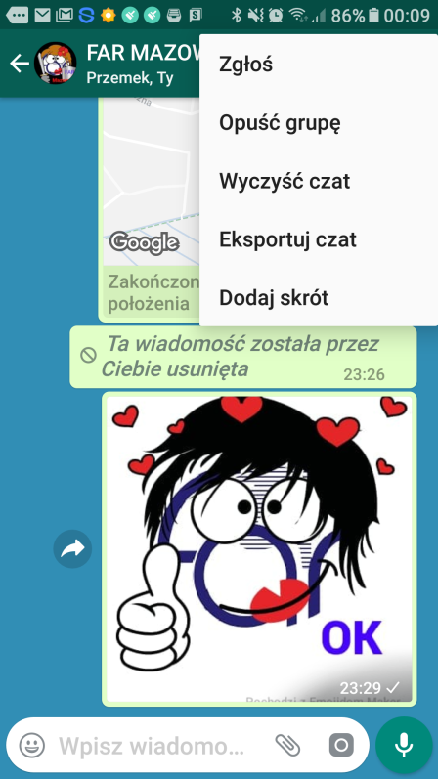
Dodanie skrótu

Slide 23
Piktogram – komunikat graficzny
Jak to zrobić?

Slide 24
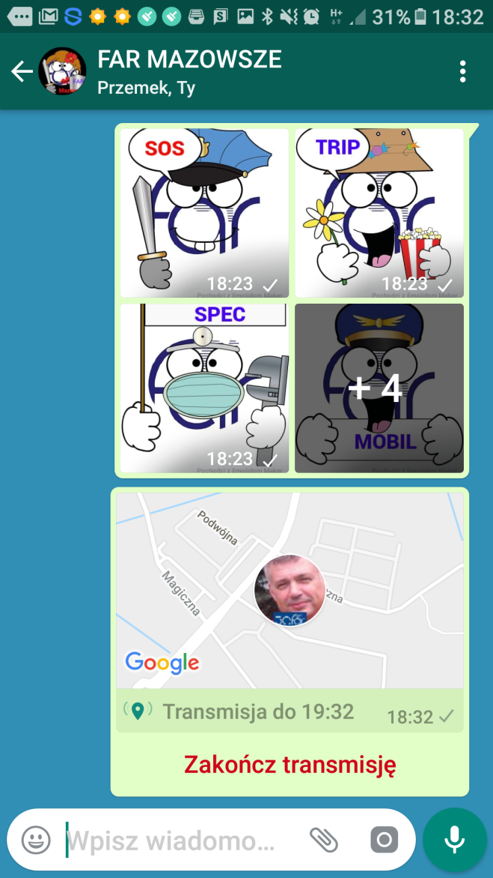
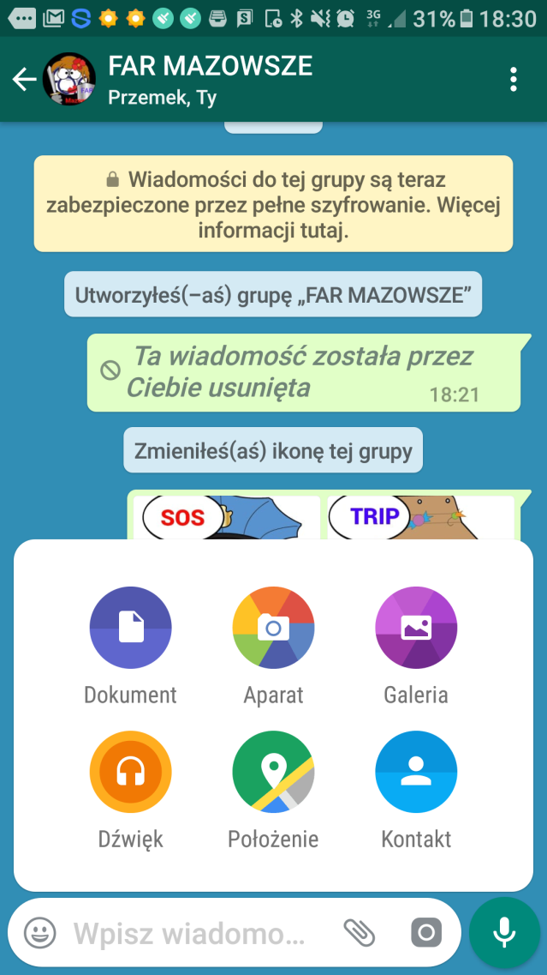
Galeria

Slide 25
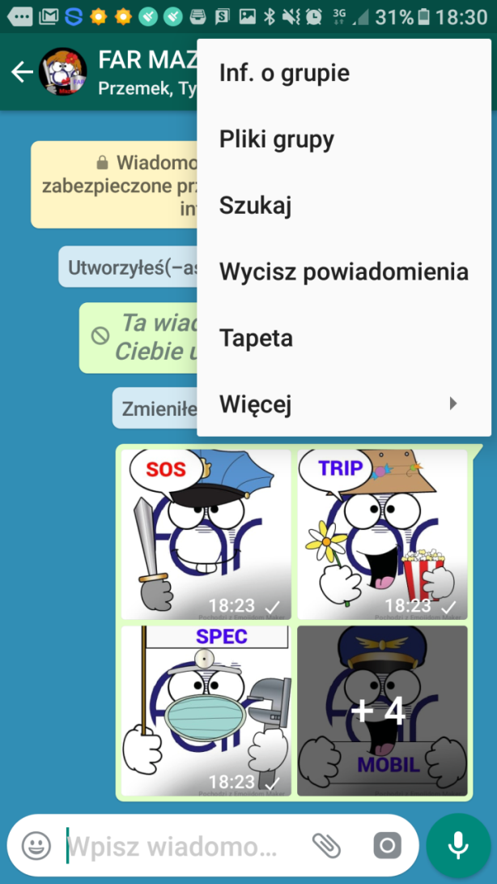
Pliki grupy

Slide 26
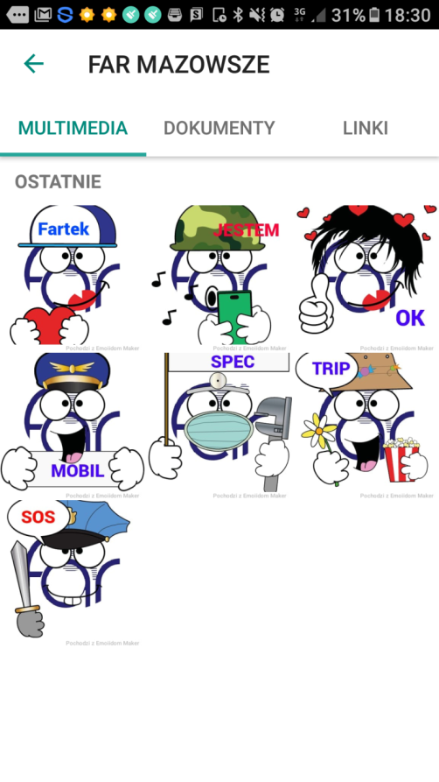

Pliki grupy

Slide 27
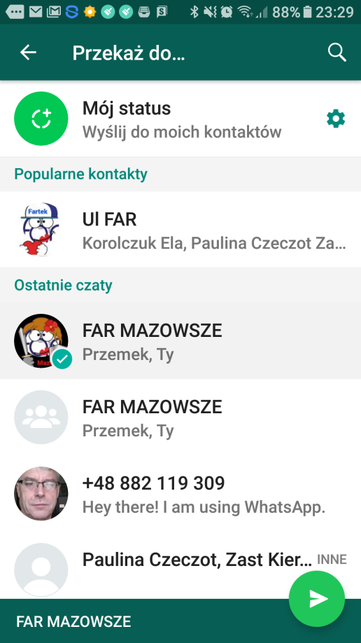

Wybór odbiorcy wiadomości

Slide 28
Lokalizacja

Slide 29
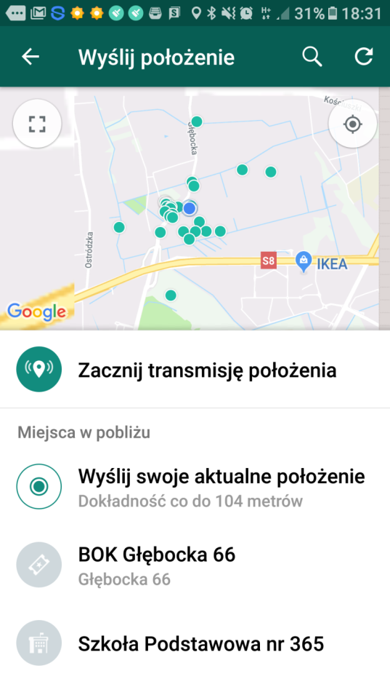
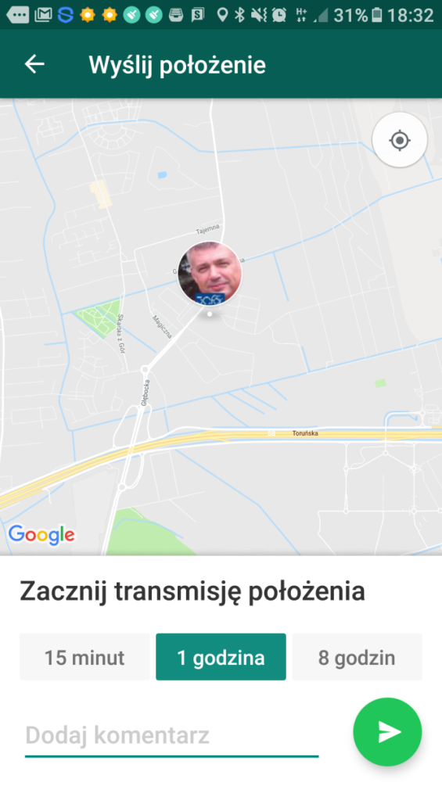

Slide 30
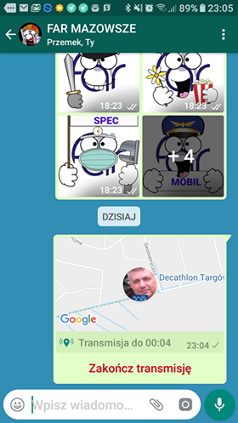

Slide 31
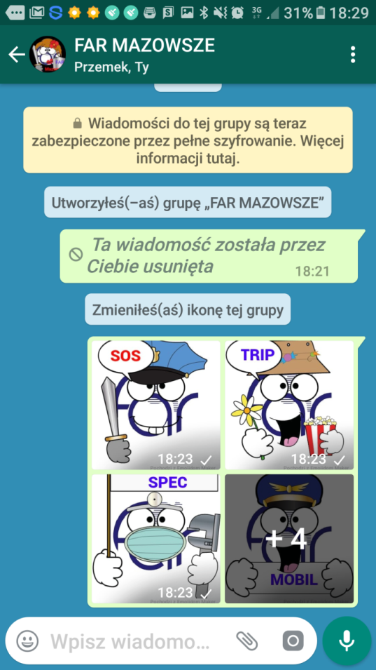
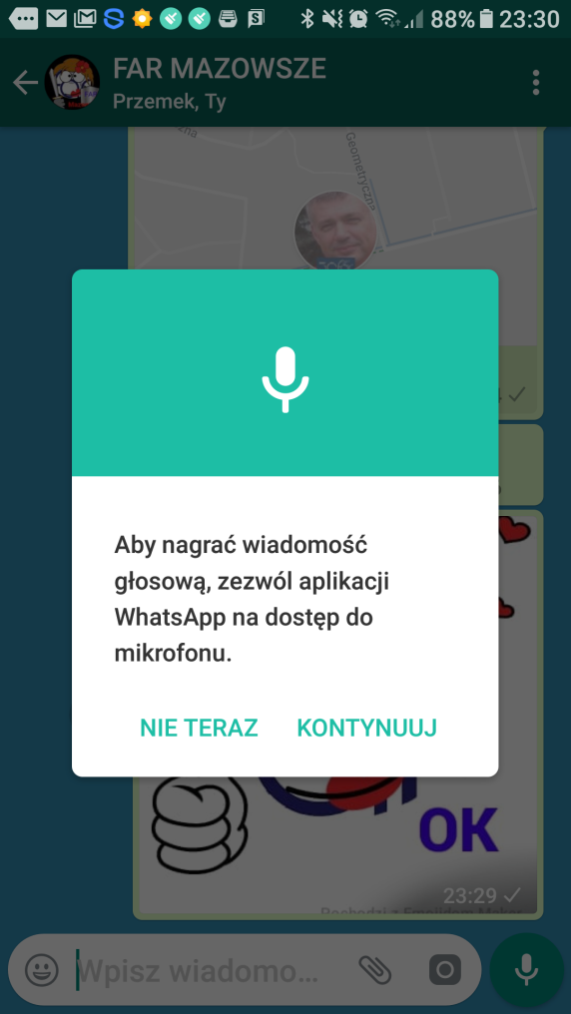
Inne funkcje

Slide 32
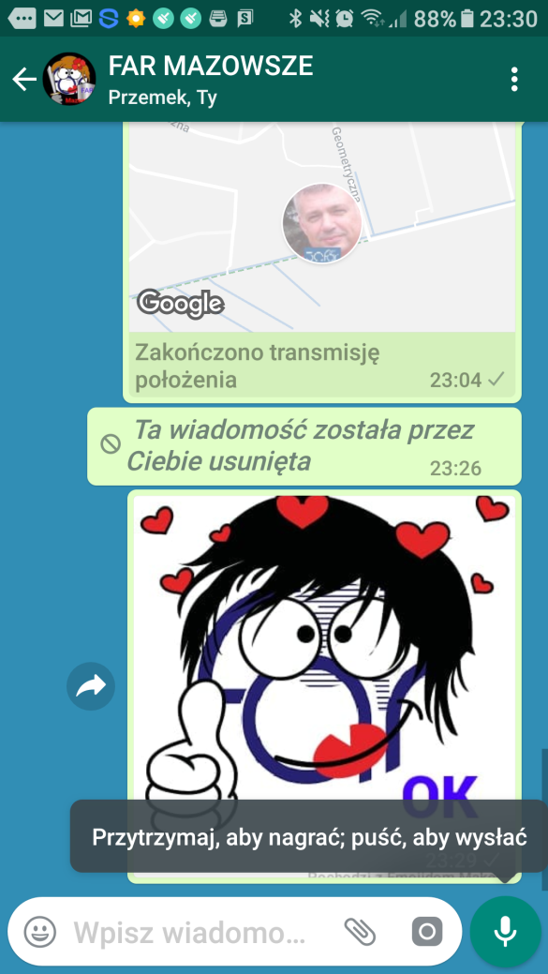
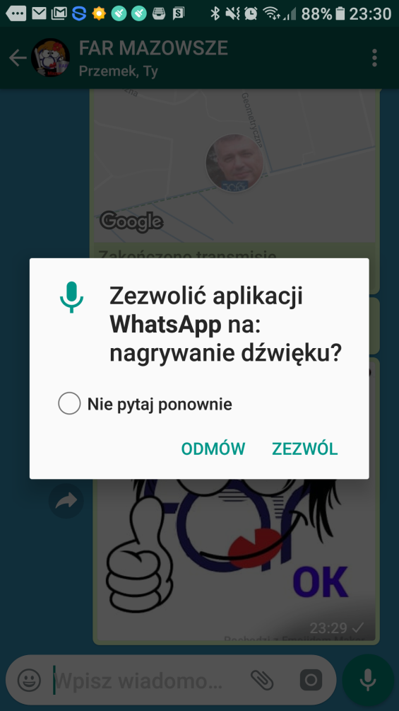

Slide 33
Do zobaczenia w „Sieci”

